Slide 1
Economia do Desenvolvimento Abordagem Marxista de Transformação Social Carlos Nuno Castel-Branco Professor Convidado cnbranco@iseg.ulisboa.pt | carlos.castelbranco@gmail.com 12-10-2022
Licenciatura em Economia

Slide 2
Método e abordagem
Três grandes questões:
Como é que a sociedade se transforma?
Quais as particularidades históricas da sociedade capitalista?
A origem do lucro – base de acumulação capitalista?
A aplicação da dialéctica marxista (materialismo dialéctico) à análise da História das sociedades humanas (materialismo histórico)
A base material
As contradições internas (acerca de quê?) e a sua solução (ou luta de classes) como motor de mudança.

Slide 3
Método e abordagem
O que é específico sobre a sociedade capitalista?
O lucro: como conceito e como motivação
O domínio e generalização da produção de mercadorias (valor, valor de uso e valor de troca) para gerar lucros – logo, valor de troca é muito mais importante que o valor de uso
O domínio e generalização do trabalho assalariado – separação dos produtores directos da propriedade dos meios de produção essenciais (expropriação) e a formação do exército de trabalhadores “livres” (compelidos a venderem a sua força de trabalho para sobreviverem),e formação da propriedade privada dos principais meios de produção. Conflito entre trabalho social e propriedade privada do capital
Flexibilidade: nas formas de organização e exploração da força de trabalho

Slide 4
Método e abordagem
Foco no sistema social de acumulação, nos processos, dinâmicas, estruturas, agentes e relações de reprodução e acumulação amplas, como emergem e as suas tensões:
Como ocorre a separação dos produtores directos dos meios de produção essenciais, como se criam os detentores do capital e os trabalhadores assalariados
Como ocorre a reprodução e acumulação de capital – explicação do lucro
Como ocorre a mercadorização da sociedade
O papel do consumo: reprodução das classes trabalhadoras + expansão da produção. Segurança social como parte do consumo (e a sua recente mercadorização e financeirização)
A financeirização do capital

Slide 5
Método e abordagem
Classes sociais e grupos, em vez de indivíduos, e como se relacionam entre si e com estruturas específicas de acumulação (o seu papel e as suas tensões no processo de acumulação).
Classes sociais e luta de classes não existem em abstracto e de forma estática, mas em relação umas com as outras em condições sociais e históricas específicas.
Da análise das dinâmicas de classe emerge a análise das forças e energia social de mudança
Economia capitalista analisada nos seus ciclos e dinâmicas de crise.
Objectivo: entender o processo de acumulação e de crises, como uma relação dialéctica, e, deste entendimento, identificar as forças e dinâmicas sociais de mudança

Slide 6
Teoria de valor-trabalho
Debates sobre o significado e validade da teoria (LTV)
Teoria de preços? Será que as mercadorias são trocadas a preços que reflectem a quantidade de trabalho nelas incorporado (“vivo” e “morto”)? Quantidade de trabalho pode ser valorizada diferente para diferentes níveis de intensidade de capital ou tempo necessário para produzir uma mercadoria. Preços são afectados pela procura, pela estrutura da produção e do mercado (por exemplo, monopólios), e pela tecnologia (que afecta a valorização da quantidade de trabalho). Portanto, LTV não explica preços.
Questão de Marx: em que circunstâncias o valor medido pelo tempo de trabalho existe na sociedade (não apenas na mente de economistas), como uma boa ou má explicação de preços? Apenas na sociedade capitalista, onde a produção de mercadorias domina, é que diferentes tipos de trabalho são medidos em relação uns com os outros pela sociedade através do sistema de trocas.

Slide 7
Teoria de valor-trabalho
A questão primária para Marx – a produção capitalista de mercadorias liga a produção por trabalho assalariado com a compra e venda de mercadorias com o objectivo de realizar lucros
LTV de Marx não é uma teoria de preços, mas antes serve para investigar:
Como é que um sistema assente no mercado “livre” gera lucros, ao mesmo tempo que não revela obviamente a fonte do lucro?
Como é que os lucros podem crescer, e o que significa ser um trabalhador em condições de capitalismo, individualmente e colectivamente, na fábrica e para além disso, mais amplamente na sociedade?
Como é que a sociedade capitalista evolui e como é que essa evolução cria as condiç~pes para a sua própria superação?

Slide 8
Mercadorias, trabalho e valor
Para explicar essas suas preocupações, Marx começa a sua análise “aceitando” que as mercadorias são compradas/vendidas pelo seu valor-trabalho (deixando de fora considerações sobre a formação de preços).
Isto permite-lhe revelar o mecanismo de exploração assente nas relações de classe específicas do capitalismo, em que a classe de capitalistas (detentores dos principais meios de produção) compra a força de trabalho, isto é, a habilidade de trabalhar (não o trabalho, que é a actividade de produzir), e as classes de trabalhadores vendem a sua força de trabalho como condição para obterem um nível de vida mais ou menos decente.
O salário pago pela força de trabalho, as condições de trabalho, e quanto e que qualidade de trabalho é de facto realizado, são matéria de conflito entre capital e trabalho.

Slide 9
Mercadorias, trabalho e valor
O que são mercadorias? Bens ou serviços produzidos para venda com objectivo de obter lucros, em vez de para consumo pelos próprios produtores. Têm três características: valor (do trabalho incorporado), valor de uso (utilidade) e valor de troca (podem ser vendidas por um preço no mercado). O valor de troca estabelece a equivalência entre mercadorias. Portanto, mercadorias têm uma forma concreta/específica (valor de uso) e abstracta/geral (valor de troca) simultaneamente.
Esta definição tem implicações para o trabalho usado na produção de mercadorias. Por um lado, existe o trabalho concreto/específico (diferenciado por especialidades, qualidade, etc.), que é o trabalho realizado de facto; por outro lado existe o trabalho abstracto/geral (em que o que conta é a quantidade, não o tipo de trabalho).

Slide 10
Mercadorias, trabalho e valor
Em qualquer sociedade, o valor de uso/específico/concreto existe, tanto para os produtos em geral, como para a força de trabalho – o que se faz tem de ter utilidade, e exige tipos de trabalho diferentes.
Apenas na sociedade capitalista, onde a produção é realizada para venda com lucro, é que existem a forma abstracta/geral do valor da mercadoria (valor de troca) e o trabalho abstracto, como equivalentes entre mercadorias.
A força de trabalho, no capitalismo, é uma mercadoria que tem valor de uso e valor de troca, mas é a única mercadoria de também produz valor acima do que ela custa.

Slide 11
Mercadorias, trabalho e valor
Trabalho abstracto encerra dois aspectos distintos:
É derivado da equivalência entre mercadorias. A possibilidade do dinheiro comprar qualquer mercadoria revela que o dinheiro representa este trabalho abstracto e as relações sociais e técnicas de produção em que se insere.
Há uma relação quantitativa entre os trabalhos abstractos necessários para produzir cada mercadoria, embora esta relação não seja directamente visível quando compramos mercadorias.
A relevância da LTV de Marx é permitir ir para além dos tratamento das relações de troca como relações entre “coisas” (os preços a que as mercadorias são trocadas umas por outras), revelando as relações sociais entre os que produzem essas “coisas” e, deste modo, descobrindo as relações de exploração em que assenta a produção do lucro.

Slide 12
Capital e capitalismo
As duas dimensões de capital
Meios de produção usados para produzir mercadorias com fins lucrativos, recorrendo ao emprego directo ou indirecto de força de trabalho assalariada.
Relações de classe que envolvem relações de exploração entre capitalistas e trabalhadores.

Slide 13
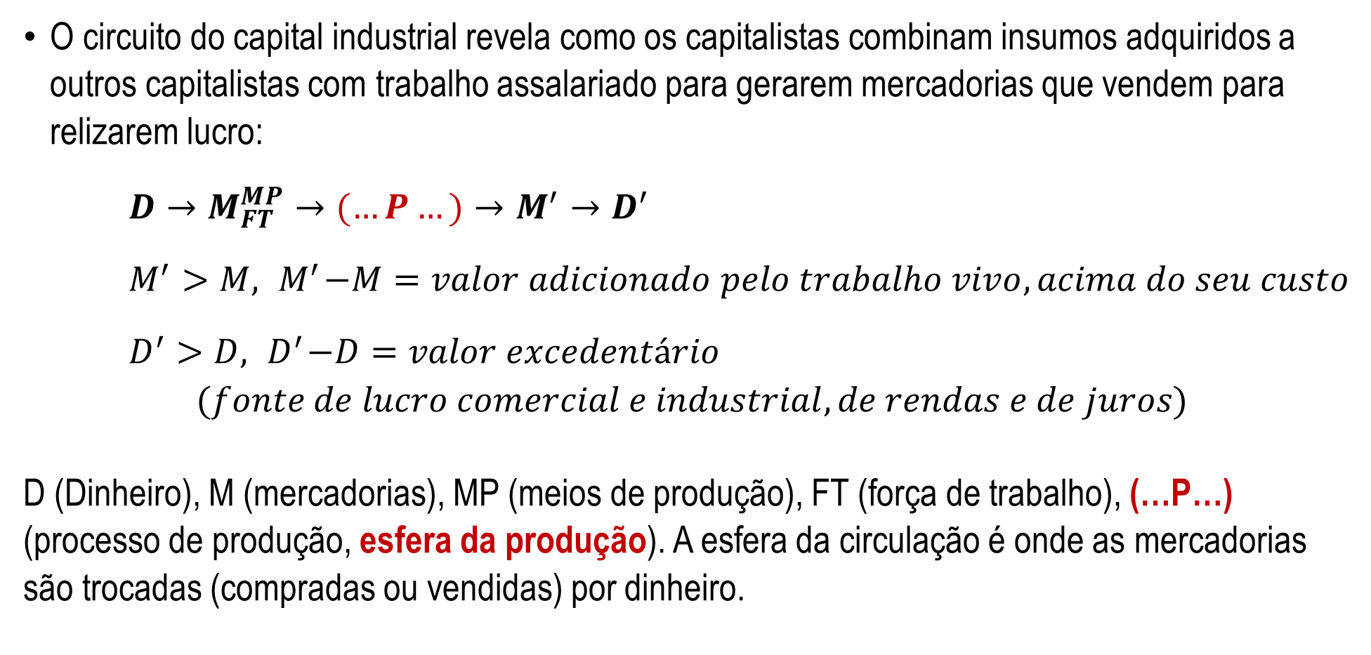
Do “Valor” ao “Excedente”
O circuito do capital industrial revela como os capitalistas combinam insumos adquiridos a outros capitalistas com trabalho assalariado para gerarem mercadorias que vendem para relizarem lucro:
$D→M_{FT}^{MP}→(…P…)→M^{′}→D^{′}$
$M^{′}>M, { M}^{′}−M=valor adicionado pelo trabalho vivo, acima do seu custo$
$D^{′}>D, { D}^{′}−D=valor excedentário$
$$(fonte de lucro comercial e industrial, de rendas e de juros)$$
D (Dinheiro), M (mercadorias), MP (meios de produção), FT (força de trabalho), (…P…) (processo de produção, esfera da produção). A esfera da circulação é onde as mercadorias são trocadas (compradas ou vendidas) por dinheiro.

Slide 14
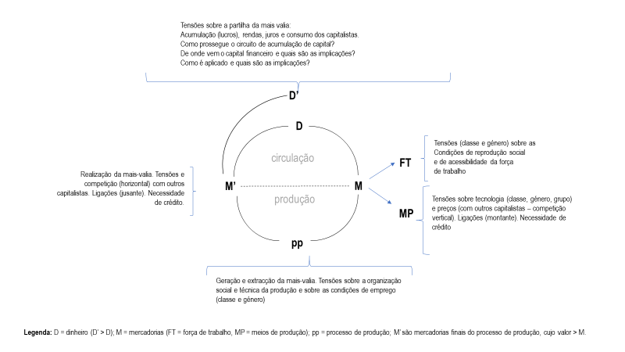
Do valor ao excedente – circuito de reprodução/acumulação de capital industrial

Slide 15
Do “Valor” ao “Excedente”
De onde vem o valor excedentário?
Não pode provir apenas das trocas, pois isso implicaria que toda a sociedade teia de vender os bens e serviços acima do seu valor de troca. Isso é possível par alguns mas não para todos, pois se todos fizerem isso, todos os ganhos dos vendedores serão absorvidos pelos fornecedores, eliminando-se qualquer vantagem; a competição tenderá a aumentar a oferta em sectores com ganhos extraordinários, eliminando-os.
O valor excedentário vem da esfera da produção, pela incorporação de uma “mercadoria”, a força de trabalho, que produz valor de troca acima do seu custo social de reprodução. Valor de troca não provem da natureza nem da simples incorporação de insumos independentemente da acção da força de trabalho – daqueles só provem valor de uso.
Valor de produção = valor dos insumos + trabalho vivo. Dado que o valor dos insumos é apenas transferido, o valor excedentário provem da capacidade da força de trabalho de gerar valor acima do custo da sua reprodução social. Como?

Slide 16
Lucros e Exploração
Valor excedentário = Valor total gerado pela força de trabalho − Valor socialmente necessário para a reprodução social da força de trabalho. Valor socialmente necessário é o que os trabalhadores necessitam para a sua sobrevivência e reprodução como classe. A repartição do Valor Total Gerado pela FT entre Valor socialmente necessário e valor excendentário é matéria de conflito entre capital e trabalho.
Questão central para o capital: como aumentar o valor excedentário?
Mais-valia absoluta: dias de trabalho mais longos, trabalho mais intensivo, emprego de mulheres e crianças com salários mais baixos, etc. Produz mais mercadorias para além das necessidades dos trabalhadores, mas é uma opção física e socialmente limitada.
Mais-valia relativa: aumento da produtividade, altera o ratio entre o socialmente necessário e o excedentário. Mais flexível.

Slide 17
Marx e o capitalismo contemporâneo
Contribuições derivadas da análise da economia política marxista:
Desenvolvimento desigual entre classes, sectores, regiões, com riqueza e pobreza como lados da mesma moeda
Concentração e centralização do capital (menos e maiores empresas)
A integração do sistema financeiro na análise das estruturas de acumulação, que promove crescimento e crises, e que pode determinar o modo de acumulação pelo domínio extensivo e intensivo do capital financeiro
Desemprego é inevitável e volátil
Acesso a educação, saúde, segurança social, bem como o acesso e exercício de poder político e ideológico são subordinados aos imperativos dos lucros e da acumulação de capital.

Slide 18
Bibliografia
Castel-Branco, Carlos (2017). Contribuição para o método de investigação da economia política de Moçambique. In Brito, Luís, Carlos Castel-Branco et al (orgs.) (2017). Desafios para Moçambique 2017. IESE: Maputo (pp. 83-97) https://www.researchgate.net/publication/327729728_CONTRIBUICAO_PARA_O_METODO_DE_INVESTIGACAO_DA_ECONOMIA_POLITICA_DE_MOCAMBIQUE
Fine, Ben (2012) Labour Theory of Value. In Fine, Ben & Alfredo Saad-Filho (eds.) The Elgar Companion to Marxist Economics. Edward Elgar: Cheltenham
Fine, Ben & Alfredo Saad-Filho (2018). Marxist economics. In Fischer, Liliann, et al. (eds.) Rethinking economics – an introduction to pluralista economics. Routledge: New York (pp. 19-32).
Fine, Ben & Alfredo Saad-Filho (2016) Marx’s capital (sexta edição)
Gosh, Jayati (2012) Capital. In Fine, Ben & Alfredo Saad-Filho (eds.) The Elgar Companion to Marxist Economics. Edward Elgar: Cheltenham
Gruffydd-Jones, Branwen (2012) Method of Political Economy. In Fine, Ben & Alfredo Saad-Filho (eds.) The Elgar Companion to Marxist Economics. Edward Elgar: Cheltenham (pp. 220-226)
Harvey, David (2010) A companion to Marx’s Capital. Verso: London.
Tinel, Bruno (2012) Labour, labour power and the division of labour. In Fine, Ben & Alfredo Saad-Filho (eds.) The Elgar Companion to Marxist Economics. Edward Elgar: Cheltenham
Wood, Ellen (2012) Capitalism. In In Fine, Ben & Alfredo Saad-Filho (eds.) The Elgar Companion to Marxist Economics. Edward Elgar: Cheltenham
Zarembka, Paul (2012) Accumulation of Capital. In Fine, Ben & Alfredo Saad-Filho (eds.) The Elgar Companion to Marxist Economics. Edward Elgar: Cheltenham (pp. 5-9)

